Slide 1


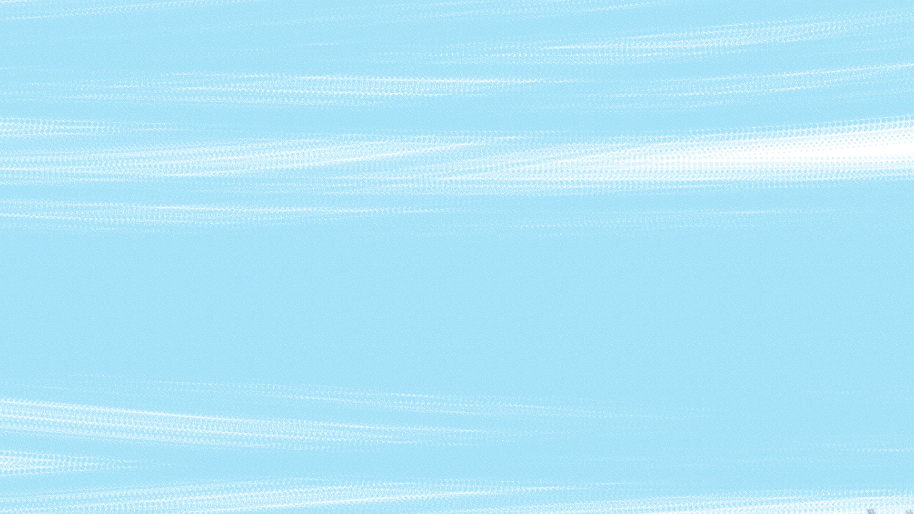



UBND HUYỆN AN LÃO
TRƯỜNG TIỂU HỌC QUANG TRUNG
Giáo viên: Lê Thị Hường

Slide 2
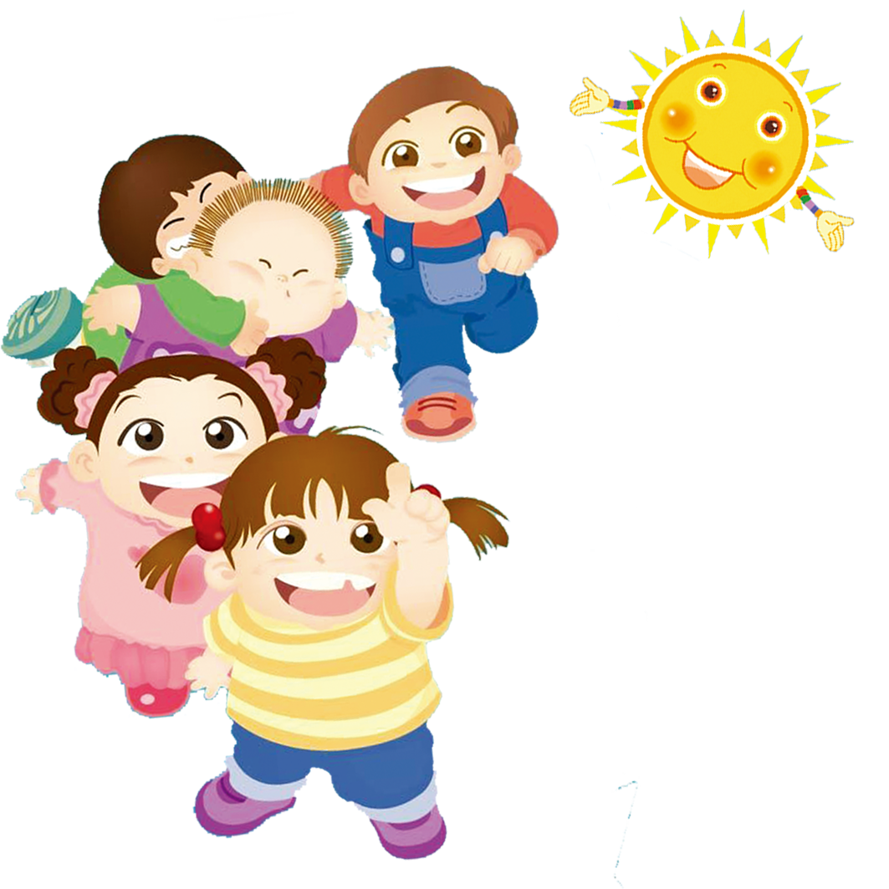



Slide 3
KHÁM PHÁ

Slide 4



03
Ánh sáng đối với đời sống của con người

Slide 5
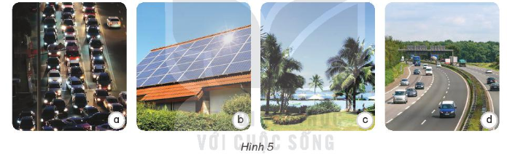
Quan sát hình 5 SGK và cho biết tác dụng của ánh sáng đối với đời sống con người.

Slide 6
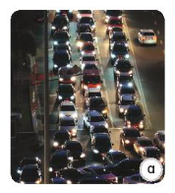
Ánh sáng của đèn xe ô tô hoặc đèn điện bên đường giúp con người di chuyển vào ban đêm.

Slide 7
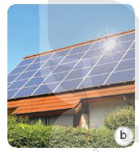
Sử dụng ánh sáng mặt trời làm pin mặt trời để thắp đèn, đun nước.

Slide 8
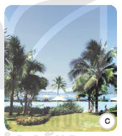
Ánh sáng giúp con người ngắm được phong cảnh.

Slide 9
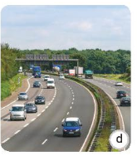
Ánh sáng mặt trời giúp con người di chuyển vào ban ngày.

Slide 10


Nêu thêm ví dụ khác về tác dụng của ánh sáng đối với đời sống con người.

Slide 11


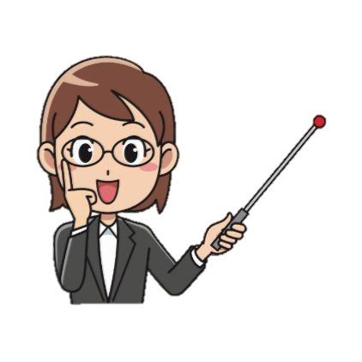
Ánh sáng rất cần cho sự sống và các hoạt động của con người.

Slide 12
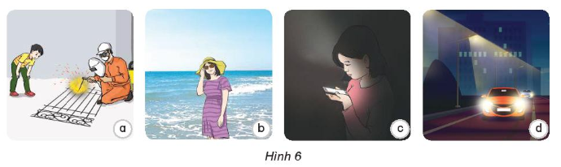

Quan sát hình 7 cho biết để tránh tác hại do ánh sáng quá mạnh gây ra cho mắt, chúng ta nên và không nên làm gì? Vì sao?

Slide 13
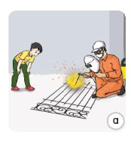
Cách bảo vệ mắt:
Đeo kính hàn, không đứng gần để xem.

Slide 14
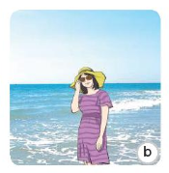
Cách bảo vệ mắt:
Đội mũ rộng vành, đeo kính râm

Slide 15
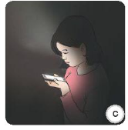
Cách bảo vệ mắt:
Không sử dụng điện thoại trong bóng tối quá gần và quá lâu.

Slide 16
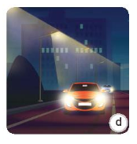
Cách bảo vệ mắt:
Sử dụng đèn đường không để ánh sáng chiếu vào mắt của người lái xe.

Slide 17
Nêu thêm ví dụ khác về tác dụng của ánh sáng quá mạnh đối với mắt và cách phòng tránh.

Slide 18


Ánh sáng mặt trời quá mạnh
Nếu chiếu trực tiếp lên cơ thể của chúng ta
Dễ bị nhức đầu, sổ mũi và rất có hại cho mắt.
Đeo kính râm, đội mũ hoặc đi ô
Ngăn cho ánh sáng Mặt trời chiếu trực tiếp vào cơ thể.
Bảo vệ được sức khỏe và mắt.

Slide 19
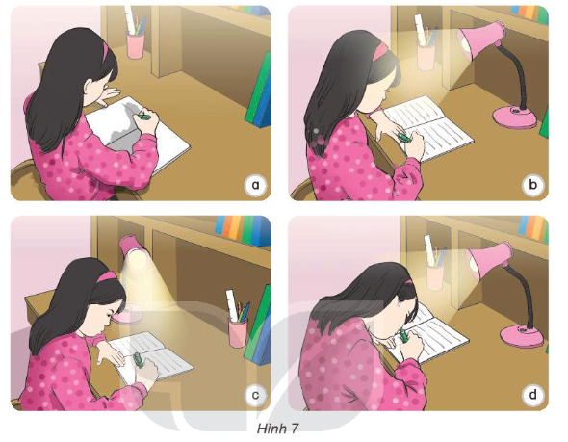
Trường hợp nào dưới đây cần tránh để không gây hại cho mắt khi ngồi học? Vì sao?

Slide 20
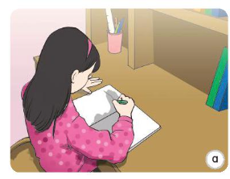

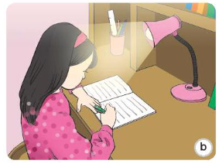
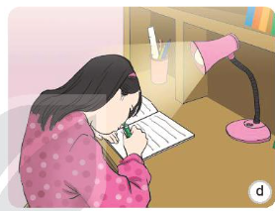
Các trường hợp cần tránh để không gây hại cho mắt khi ngồi học
Đặt đèn chưa đúng nên gây ra hiện tượng sấp bóng khi viết
Đèn chiếu thẳng vào mặt gây chói mắt
Đèn chiếu thẳng vào mặt và đầu cúi sát vở gây hại cho mắt.

Slide 21

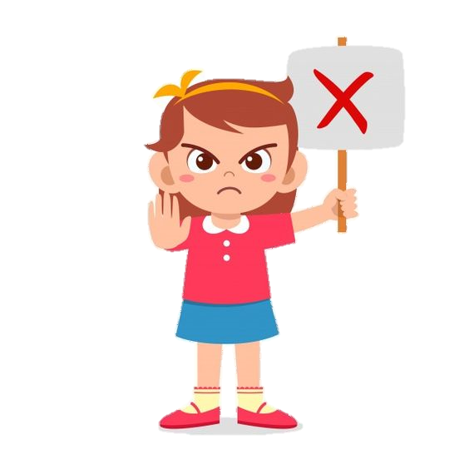
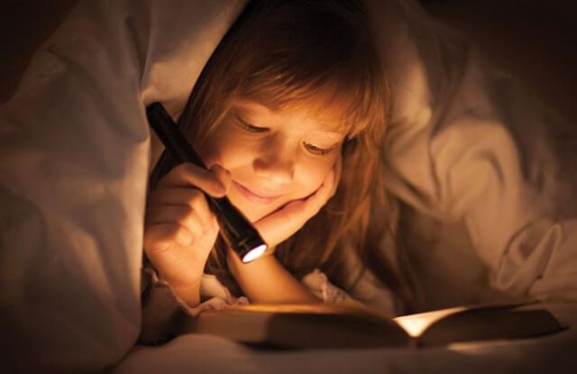
Đọc sách ở nơi thiếu ánh sáng có hại cho mắt không? Vì sao?
Đọc sách ở nơi thiếu ánh sáng có hại cho mắt. Vì mắt phải làm việc quá mức mới nhìn thấy chữ.

Slide 22

Để tránh bị cận thị thì tư thế ngồi học vào khoảng cách từ mắt đến sách cần phải như thế nào?

Slide 23
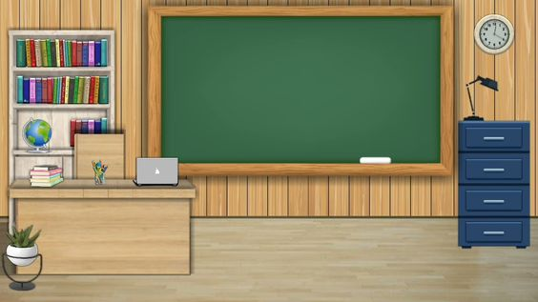
KHI NGỒI HỌC
- Khi đọc và viết, cần ngồi thẳng.
- Sau 45 phút cần nghỉ mắt mà vận động tay chân, nhìn xa.
- Không được đọc sách, viết chữ ở nơi có ánh sáng yếu hoặc nơi có ánh sáng Mặt trời trực tiếp chiếu vào.
- Khoảng cách giữa mắt và sách giữ cự li khoảng 30cm.
- Không được đọc trong tư thế đang nằm, đang đi trên đường hoặc trên xe chạy lắc lư.

Slide 24
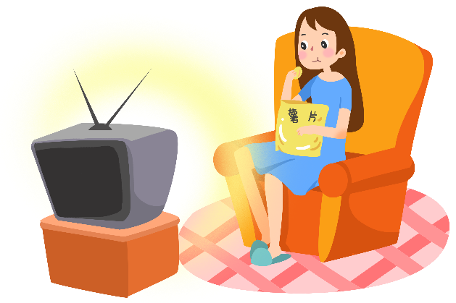
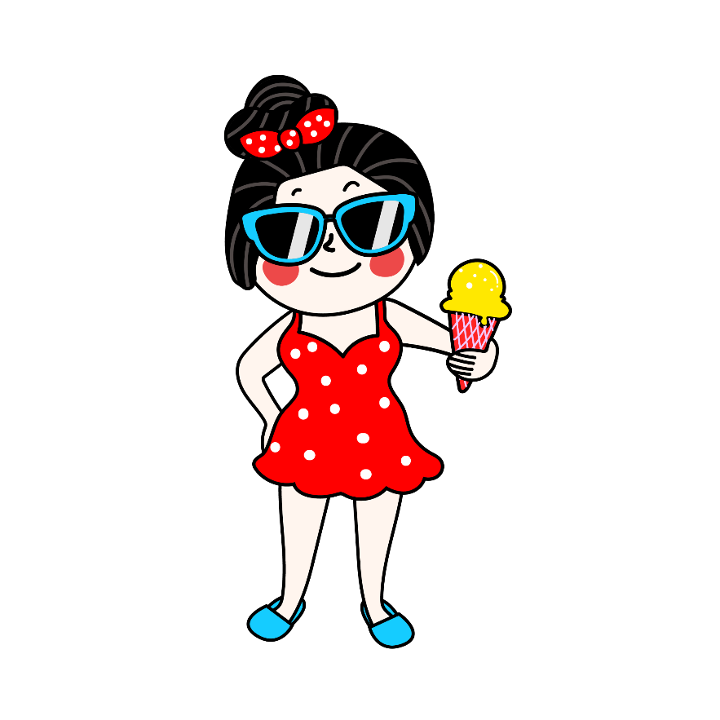
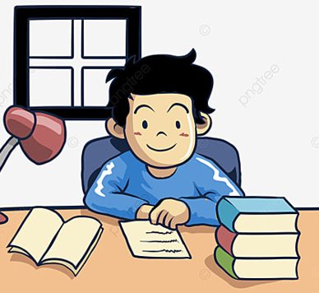
Để bảo vệ mắt em cần làm những việc gì? Vì sao?
Không nên xem tivi liên tục trong thời gian dài vì ánh sáng xanh có hại cho mắt.
Khi đi ngoài trời nắng, nên đeo kính râm hoặc đội mũ rộng vành để tránh ánh sáng mặt trời làm mắt tổn thương.
Học, đọc sách ở nơi đủ ánh sáng. Tránh bị sấp bóng khi đọc và viết.

Slide 25











